Slide 1

Lineamientos esenciales sobre seguridad de la información

Slide 2
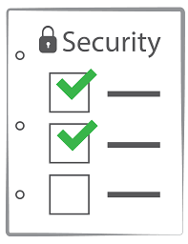
Agenda
Introducción a la seguridad de la información
Activos, Amenazas y Riesgos Organizacionales
Estándares y Normas para asegurar la información
Implementación de controles
Roles y responsabilidades
Políticas de la Seguridad de la información
Redes e Internet
Seguridad en el software
Control y Otorgamiento de Accesos
Planes Empresariales: BCP / DRP

Slide 3

Objetivos de la Sesión
Difundir cuales son los conceptos fundamentales de la seguridad de la información en SFERP S.C.
Conocer cual es el activo más importante en la organización.
Reconocer los riesgos a los que está expuesto el activo más importante.
Cual es su origen de las políticas y procedimientos en seguridad de la información.
Que es obligatorio y qué no es obligatorio cumplir.
Cual es la importancia de cumplirlo.

Slide 4




Activos, Amenazas y Riesgos organizacionales
ACTIVO, es un bien o un derecho que tiene valor económico propiedad de una persona o empresa. Hay activos tangibles e intangibles.
Ejemplos de activos son Sillas y Mesas de Trabajo, Equipos de Computo, Trabajadores y Clientes, Dinero y por supuesto...
En materia de Seguridad de Información, el activo más valioso y más costoso de recuperar ante una perdida o frente a una situación de desastre es la propia Información; ya que es el resultado de las personas, mas el tiempo, mas el conocimiento y haber empleado otros activos.

Slide 5
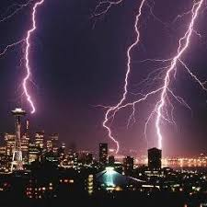

Activos, Amenazas y Riesgos Organizacionales
Amenazas Externas: Ataques informáticos, fenómenos climatológicos, vandalismo...
Amenazas Internas: Mal uso de accesos autorizados, error humano, problemas de configuración...
AMENAZA = CAUSA DEL DAÑO || RIESGO = PROBABILIDAD
El riesgo requiere generar estrategias para la continuidad de la operación y la recuperación, frente una perdida, así como medidas para prevenir y monitorear la infraestructura.
Para guiar el proceso hay guías o matrices de control, estándares internacionales y modelos de buenas practicas.

Slide 6

Estándares y Normas para asegurar la información
Solución Factible (SFERP SC), como Proveedor Autorizado de Certificación ante el Servicio de Administración Tributaria (SAT), proveé medios para realizar servicios de emisión, recepción y certificación de comprobantes y documentos fiscales digitales a las personas y empresas que lo requieran.
La autorización exige cumplir con normativa y certificaciones.
SAT: PCCFDI / PCRDD. Tanto para proveedores de certificación de CFDI, como recepción de documentos digitales, el SAT requiere el cumplimiento de matrices que contienen lineamientos y normas que la empresa requiere cumplir.
Al menos dos terceras partes de esos lineamientos son referentes a seguridad de la información.

Slide 7


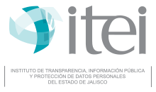







Estándares y Normas para asegurar la información
Nacional: Ley Federal De Protección De Datos Personales En Posesión De Los Particulares y su reglamentación. A partir de Julio de 2010, sus disposiciones son aplicables a todas las personas físicas o morales, del sector público y privado, tanto a nivel federal como estatal, que lleven a cabo el tratamiento de datos personales en el ejercicio de sus actividades.
Además, deben cumplirse otras leyes y ordenamientos en materia de permisos legales, seguridad social, contable y fiscal, etc.
3rd party risks

Slide 8
Estándares y Normas para asegurar la información
Internacional: El estándar ISO 27001 para los Sistemas Gestión de la Seguridad de la Información (SGSI), es una norma internacional que permite el aseguramiento, la confidencialidad e integridad de los datos y de la información, así como de los sistemas que la procesan.
Permite a las organizaciones la evaluación del riesgo y la aplicación de los controles necesarios para mitigarlos o eliminarlos.
Internacional: Del inglés Capability Maturity Model Integration (Integración de sistemas modelos de madurez de capacidades) CMMI, es un modelo de buenas practicas para la mejora y evaluación de procesos para el desarrollo, mantenimiento y operación de software.
Actualmente el modelo ha evolucionado y ya puede ser usado para guiar la mejora de procesos en un proyecto, una unidad organizacional o bien la organización completa.

Slide 9
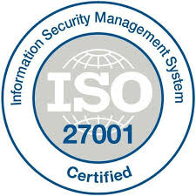
Estándares y Normas para asegurar la información
El cumplimiento de una certificación de estándares internacionales como ISO 27001 NO GARANTIZA que es una organización segura.
Además su aplicación efectiva, requiere constantes actualizaciones en la documentación y en la operación de la organización.
SI NO LO GARANTIZA ENTONCES PORQUE LO CUMPLIMOS?
El seguimiento de estándares, normativa y buenas practicas, ayudan a la creación de políticas y procedimientos, que establecen mejores controles de seguridad para la información.
Cumplir las políticas y procedimientos mejora la ejecución de los procesos administrativos y técnicos, aumenta el control y la protección de la información, lo que también incrementa el nivel confianza de nuestros clientes.

Slide 10

Roles y responsabilidades
Tecnología
(Desarrollo,
Formatos y Diseño)
Contraloría
(Auditoría y
Calidad)
Tecnología
(Infraestructura)
Administración
(Contabilidad, RRHH
y Finanzas)
Dirección
Tecnología
(Soporte Técnico)
Mantenimiento,
Recepción
y Seguridad
Ventas

Slide 11
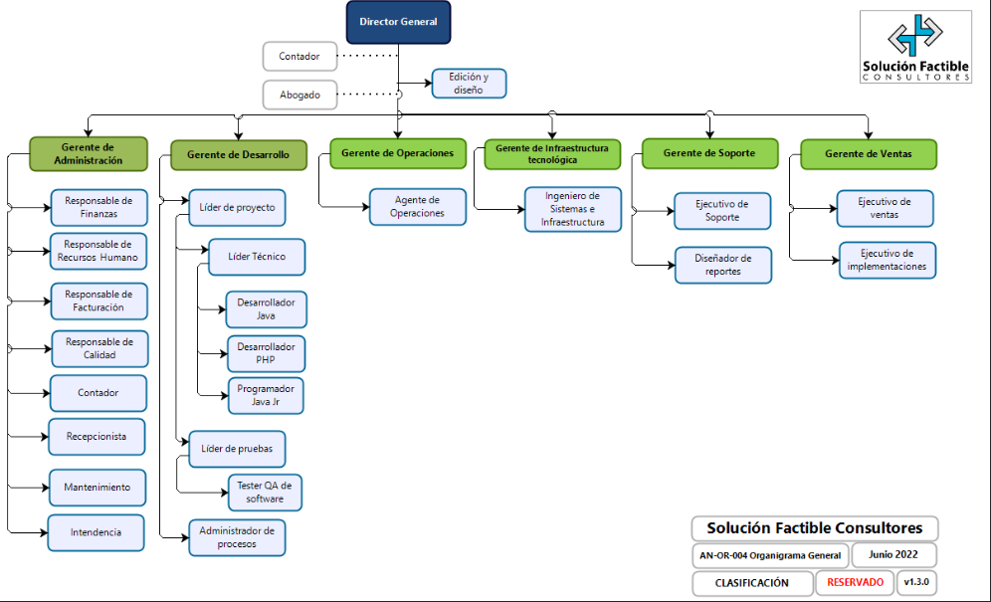
Organigrama Vigente

Slide 12
Objetivos del SGSI
PLAN DE MÉTRICAS ORGANIZACIONAL
Objetivos de medición
Objetivo | Sub objetivo | Área | Indicador | Meta
1. Incrementar la cantidad de proyectos de desarrollo de software | 1.1. Acreditación CMMI DEV L3 | Organizacional | Apego a procesos | 85% de apego a procesos
 |  | Organizacional | Avance del plan de mejora | 10% o menos de desviación en plan de mejora
2. Aumentar la lealtad de los clientes | 2.1. Entrega de servicios a tiempo | Desarrollo | Desviación en proyectos operativos | 5% o menos de desviación en los proyectos
 |  | Desarrollo | Velocidad del equipo | 5% o menos de desviación en los proyectos
 |  | Desarrollo | Desviación del esfuerzo (hrs) | 5% o menos de desviación en los proyectos
 | 2.2. Entrega de productos y servicios con calidad | Desarrollo | Tickets re-abiertos | 5% o menos de tickets re-abiertos
 |  | Desarrollo | Defectos inyectados por desarrollo | 10% o menos de defectos detectados por pruebas.
 | 2.3. Empleados capacitados en procesos y políticas organizacionales | Entrenamiento | Avance del plan de capacitación | 10% o menos de desviación en plan de capacitación
 |  | Entrenamiento | Evaluación de la efectividad | 80% de efectividad en las capacitaciones
3. Mantener la acreditación como proveedor autorizado de certificación de comprobantes digitales | 3.1. Cumplimiento en las auditorías internas y externas | Organizacional | Apego a auditoría interna PAC | 85% de apego global de la auditoría interna

Slide 13
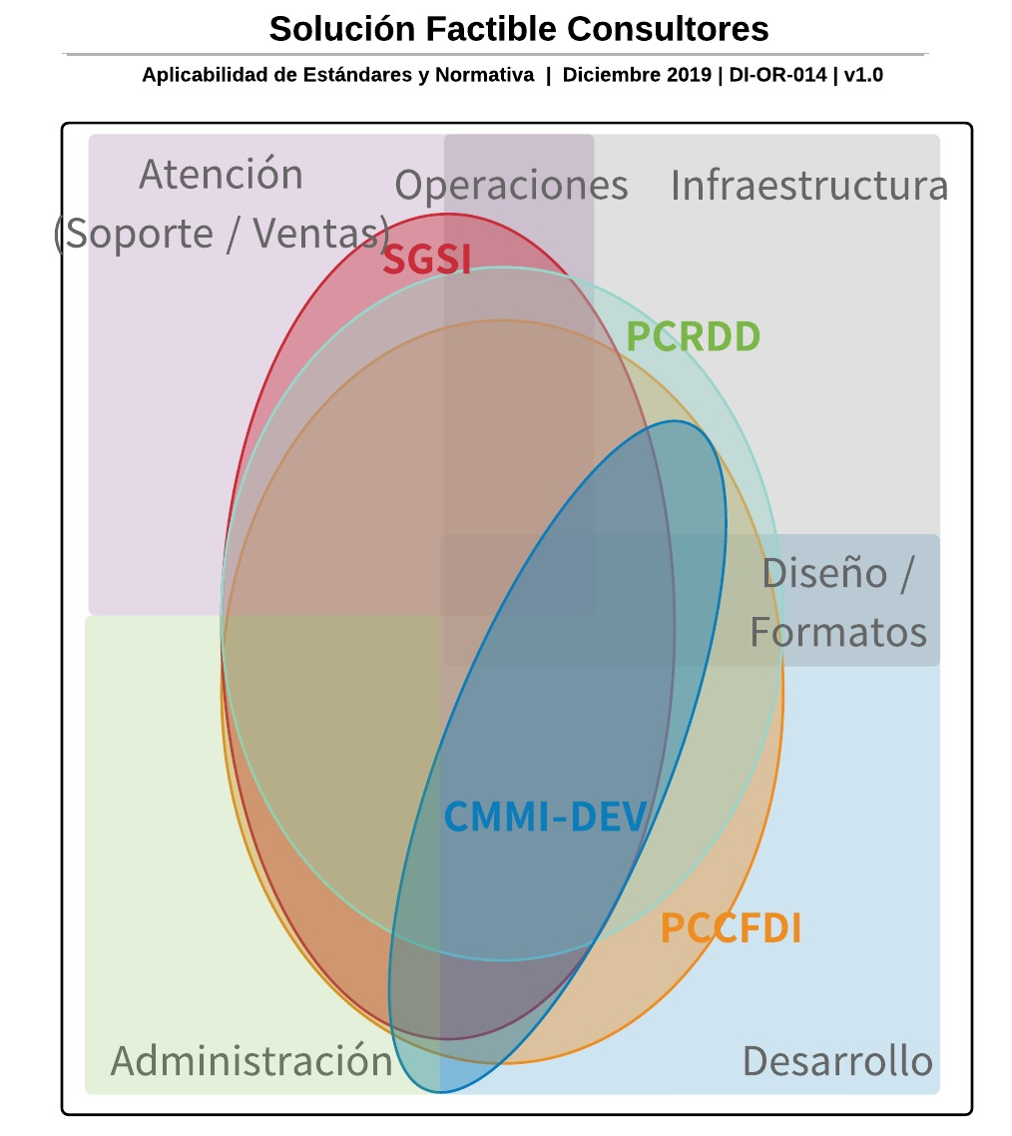
Marco de Aplicabilidad para la implementación de controles de seguridad

Slide 14
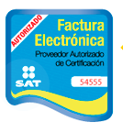
Implementación de controles PCCFDI y PCCRDD
PCCFDI
1) Postura de la Empresa sobre la Seguridad de la Información
2) Seguridad en el Personal
3) Gestión de los Activos
4) Seguridad Física en Oficinas
5) Procesos de Gestión de la Seguridad
6) Seguridad de la Plataforma Tecnológica
7) Cumplimiento Legal y Regulatorio
PCRDD
1) Postura de la Empresa sobre la Seguridad de la Información
2) Operación de la Seguridad de la Información en la empresa
3) Evaluación del rendimiento de la Seguridad de la Información en la empresa
4) Seguridad de la Plataforma Tecnológica
5) Cumplimiento legal y regulatorio

Slide 15
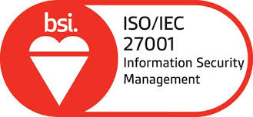
Implementación de controles SGSI
El contenido de la norma ISO 27001 se agrupa en Dominios (Clausulas) y Áreas de Control. Cada uno tiene Objetivos y Controles sobre temas específicos para lograr la gestión de la seguridad de la información.
A grandes rasgos los controles contenidos son:
Políticas de seguridad de la información
Organización de la seguridad de la información
Seguridad en Recursos Humanos y gestión de activos
Controles de acceso lógico y criptografía
Procesos de Gestión de la Seguridad (Física, Ambiental, Comunicaciones, Desarrollo y Plataforma, Proveedores, Planes de Continuidad)
Cumplimiento de regulaciones legales

Slide 16

Más detalles sobre la capacitación
Los documentos de políticas, alcance y objetivos de procesos de negocio y los ordenamientos aplicables a los usuarios están disponibles en el repositorio de documentos “Organizacional” dentro de la herramienta de Redmine.
https://gateway.solucionfactible.com/redmine/projects/organizacional/dmsf
Siente libre de hacer comentarios y sugerencias sobre esta capacitación, sus contenidos, la forma de abordarlos y las situaciones que en el desempeño día dio de tus funciones, deban mejorarse.
Solución Factible agradece tu apoyo.

